Slide 1
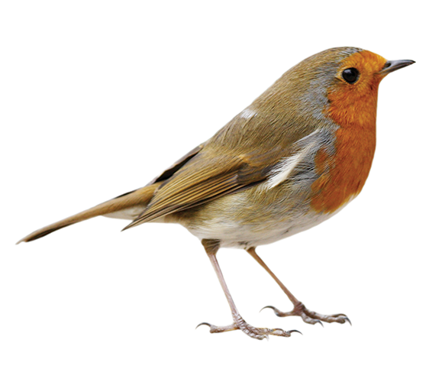

ir
er
ur
ar

Slide 2

or
ore

